Slide 1
OTROKOVO DOŽIVLJANJE BOLEZNI IN SMRTI
Špela Š., Urška L., Tomaž Č., Patricija B.

Slide 2
OTROKOVO DOŽIVLJANJE IN VEDENJE MED BOLEZNIJO
sprememba otrokovega dnevnega reda, igre, prehrane
doživljanje in vedenje odvisna od: resnosti in narave obolenja, trajanja bolezni, otrokove starosti, od tega, ali se zdravi doma ali v bolnišnici, odnosa staršev do otrokove bolezni in predvsem od otrokovih osebnostnih lastnosti
porajata se strah in bojazni (tudi namišljene)
bolezensko stanje omejuje otrokovo gibanje → otrok to težko prenaša, saj je v tem času poln življenjske energije (razvoj razvad, regresivno vedenje)

Slide 3
OTROŠKA PREDSTAVA O SMRTI
MAJHNI OTROCI (do 2 let): boleča izguba, ki jo izražajo s spremembami v prehranjevanju ali motnjami v spanju, jočejo ali iščejo umrlo osebo. Lahko povzroči tudi strah pred ločitvijo.
OTROCI DO 6 LET: smrt ima nek razlog za njihovo magično mišljenje in jim ponuja neko razlago. To lahko izzove tudi močne občutke krivde pri otroku (nekdo je umrl, ker sem mu jaz nekaj grdega rekel).
OTROCI OD 7 DO 10 LET: predstave, kot odrasli. Smrt je dokončna in nepreklicna. Velikokrat potem razmišljajo tudi o svoji smrti.

Slide 4
REAKCIJE ŽALOVANJA PRI OTROCIH
Reakcije ob žalovanju:
Odkrito kažejo izbruhe jeze.
Napadalnost proti živalim, ljudem in predmetom.
Odklonilno reagirajo ob dobronamernih prizadevanjih.
Upirajo se vsemu, ne morejo sprejeti tolažbe, rabijo čas.
Pogovarjajo se z umrlim, se z njim igrajo in čuvajo prostor zanj.

Slide 5
REAKCIJE ŽALOVANJA PRI OTROCIH
Pogosto se pojavljajo naslednja čustva:
Strah, da bodo izgubili še koga.
Strah, da bodo sami umrli.
Strah pred temo in da bi ostali sami.
Strah pred domnevno močjo lastnega magičnega razmišljanja.
Izguba zaupanja v življenje, prazaupanja in zaupanja vase.
Negotovost, da bi ali ne bi naredil kaj narobe.
Jok, kričanje in besnenje, zmerjanje in stokanje se lahko pojavljajo skoraj istočasno z zanikanjem in globoko žalostjo.
Vedno znova živijo v pozitivnem vzdušju, znajo živeti dani trenutek in takrat delujejo veselo.

Slide 6
KAJ JE TO HOSPIC?
Nevladna humanitarna organizacija, ki vas podpre v trenutku nemoči sprejemanja življenjske resnice ob iztekanju življenja,
je program oskrbe na domu - za uporabnike brezplačna in bolniku zagotavlja največje možne kakovosti do izteka življenja,
današnji pomen hospica star približno 70 let in prihaja iz Anglije (bolnice zgradile prizidke in v njih uredile lastne oddelke - hospice za neozdravljivo bolne),
Cicely Saunders (začela moderno gibanje hospica) - bolne potrebno negovati s spoštovanjem in kompetentno pomočjo.

Slide 7
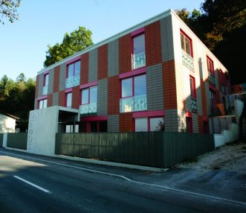
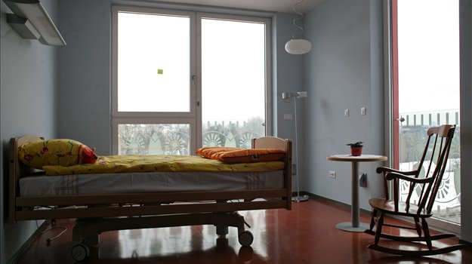
HIŠA HOSPICA V SLOVENIJI
Svoja vrata delovanja je odprla decembra 2010 in že sprejema bolnike,
vodi jo strokovno osebje hospica z željo, da umirajočim omogočijo kulturo umiranja v toplini doma,
svoje poslanstvo opravljajo v sedmih odborih po Sloveniji.

Slide 8
HVALA ZA POZORNOST

